Slide 1
ZASADY ZDROWEGO
I
BEZPIECZNEGO STYLU ŻYCIA

Slide 2
Zdrowy styl życia
Zdrowy styl życia to prawidłowo zbilansowana dieta oraz aktywność fizyczna.
Prawidłowo zbilansowana dieta to taka, która uwzględnia zapotrzebowanie organizmu na wszystkie ważne dla organizmu składniki odżywcze i energię.
Zdrowe i racjonalne odżywianie jest bardzo ważne od pierwszych chwil naszego życia aż do wieku podeszłego.
Od tego jak i czym się żywimy zależy nasze późniejsze zdrowie i problemy z różnymi rodzajami chorób.

Slide 3
Czym jest dietetyka?
zasadami żywienia człowieka zdrowego i chorego
ocenami stanu odżywienia
ocenami wzajemnego wpływu farmakoterapii i żywienia
zapobieganiu chorobom zależnym od żywienia
prowadzeniem edukacji żywieniowej
psychologią żywienia
kontrolowaniem jakości produktów żywnościowych i warunków ich przechowywania
technologiami gastronomicznymi
biochemicznymi podstawami żywienia
technologiami gastronomicznymi

Slide 4
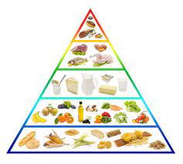
Dieta – pojęcie
Dieta – sposób odżywiania. Potocznie używane nieprawidłowo, w stosunku do diet odchudzających. Termin dieta, stosowany w nauce o żywieniu człowieka ma różne znaczenia. Ogólnie wyróżnia się 4 rodzaje diet:
*dieta zwyczajowa (naturalna) – powszechny w danej społeczności sposób odżywiania się. W medycynie dietę tego rodzaju nazywa się dietą podstawową.
*dieta alternatywna – przyjęty w sposób świadomy sposób odżywiania się mający na celu rezygnację ze stosowania niektórych pokarmów i metod ich przygotowania (np. wegetarianizm). Do diet alternatywnych zalicza się również diety eliminacyjne.
*dieta lecznicza, dieta terapeutyczna – żywienie, w którym z przyczyn zdrowotnych zmodyfikowano podaż składników energetycznych i substancji odżywczych. Diety tego rodzaju są niezbilansowane w stosunku do potrzeb żywieniowych zdrowego człowieka ale ich okresowe stosowanie ma uzasadnienie terapeutyczne. W medycynie pod nazwą dieta rozumie się dietę leczniczą.
*dieta doświadczalna – specjalnie skomponowane pożywienie wykorzystywane w badaniach żywieniowych, które mogą być prowadzone na zwierzętach laboratoryjnych lub ludziach.

Slide 5
ZaBurzenia odżywiania- choroby
Anoreksja
Bulimia
Ortoreksja
Anoreksja - inaczej jadłowstręt psychiczny, jest zespołem chorobowym, który przejawia się świadomym ograniczaniem przyjmowania pokarmów i zmniejszaniem kaloryczności posiłków, co prowadzi do znaczącego spadku masy ciała i wychudzenia.
Bulimia – zaburzenie odżywiania charakteryzujące się napadami objadania się, po których występują zachowania kompensacyjne. Do najczęstszych zachowań należą: wywoływanie wymiotów, głodówki, użycie diuretyków, środków przeczyszczających, wykonywanie lewatyw, nadmierne ćwiczenia fizyczne.
Ortoreksja - chorobliwe dążenie do spożywania produktów wyłącznie zdrowych. Chory może odmówić przyjmowania pokarmów po określonej obróbce termicznej (np. smażonych). Kupowanie i przygotowywanie posiłków zajmuje mu dużo czasu, odstępstwo od tej praktyki powoduje natomiast ogromne poczucie winy.

Slide 6
Jak być bezpiecznym w ruchu drogowym?
Zasada ruchu prawostronnego.
• Zasada ostrożności- każdy uczestnik ruchu i wszystkie osoby znajdujące się na drodze są zobowiązane zachować ostrożność, tzn. unikać wszelkiego działania, które mogłoby spowodować zagrożenie bezpieczeństwa ruchu drogowego.
• Zasada szczególnej ostrożności- kierujący pojazdem powinien zwiększyć uwagę oraz dostosować swoje zachowanie do sytuacji i warunków na drodze tak, aby mógł szybko reagować, np. zmniejszyć prędkość lub się zatrzymać.
• Zasada ograniczonego zaufania- poruszając się po drodze , wierzymy innym uczestnikiem ruchu drogowego , chyba że ich zachowanie wskazuje na to, że nie będą przestrzegać przepisów ruchu drogowego.

Slide 7
Uczestnicy ruchu drogowego
Pieszy- osoba poruszająca się pieszo, prowadząca rower, motorower, motocykl lub wózek dziecięcy, także osoba na wózku inwalidzkim.
• Pasażer- osoba znajdująca się w pojeździe, na przykład w samochodzie, autobusie, tramwaju.
• Kierowca- osoba uprawniona do kierowania pojazdem silnikowym.
• Kierujący- to osoba która kieruje pojazdem lub zespołem pojazdów, a także osoba która prowadzi zorganizowaną grupę pieszych.

Slide 8
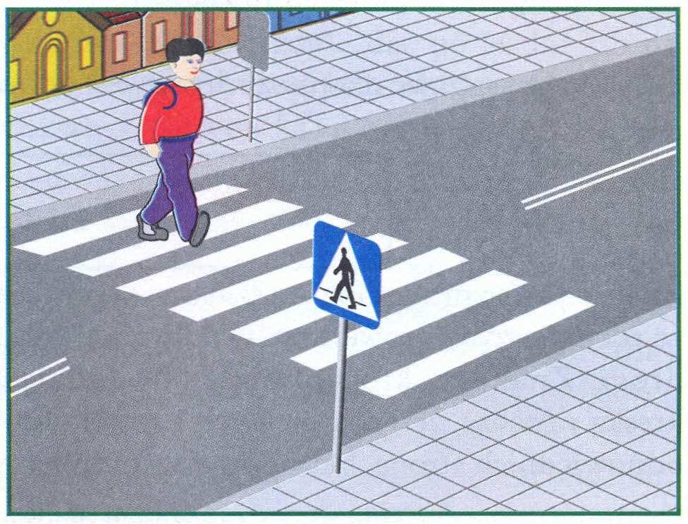
Bezpieczne przejście przez jezdnię.
Najpierw spójrz w lewo, później w prawo i znów w lewo.

Slide 9
Wymijanie
Omijanie
Wyprzedzanie
Wymijanie jest to przejeżdżanie obok uczestnika ruchu drogowego poruszającego się w przeciwnym kierunku
Omijanie jest to przejeżdżanie obok nieporuszającego się uczestnika ruchu drogowego lub przeszkody
Wyprzedzanie jest to przejeżdżanie obok uczestnika ruchu drogowego poruszającego się w tym samym kierunku

Slide 10
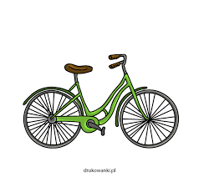
Obowiązkowe wyposażenie roweru:
Światło pozycyjne z przodu białe lub żółte selektywne.
• Światła pozycyjne z tyłu czerwone.
• Światło odblaskowe barwy czerwonej z tyłu o kształcie innym niż trójkąt.
• Co najmniej jeden skutecznie działający hamulec.
• Dzwonek lub inny sygnał ostrzegawczy o nieprzeraźliwym dźwięku.

Slide 11
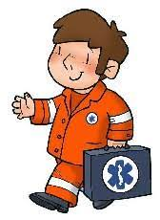
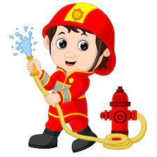
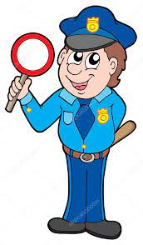
Dzwonimy po pomoc
999- pogotowie ratunkowe
998- straż pożarna
997- policja
112- centrum powiadomienia ratunkowego

Slide 12
Niebezpieczeństwa czyhające w sieci
Niebezpieczne kontakty- chodzi tu o niebezpieczne osoby, na które mogą natknąć się nie tylko dzieci, ale nawet osoby pełnoletnie, czego dowodem są informacje od czasu do czasu pojawiające się w mediach.
Cyberprzemoc-stosowanie przemocy poprzez: prześladowanie, zastraszanie, nękanie, wyśmiewanie innych osób z wykorzystaniem Internetu i narzędzi typu elektronicznego takich jak: SMS, e-mail, witryny internetowe, fora dyskusyjne w internecie, portale społecznościowe i inne.
Uzależnienie od internetu- uzależnienie od Internetu jest uzależnieniem, jak każde inne. Zdefiniowane jest ono jako kompulsywna utrata kontroli impulsów. W wyniku tego uzależnienia mogą zostać zniszczone relacje z bliskimi, obniżone oceny szkolne, czy nawet stanąć po znakiem zapytania dalsze zatrudnienie

Slide 13
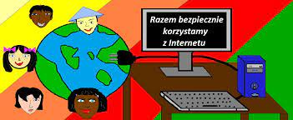
Zasady Bezpieczeństwa w sieci
Nie udostępniaj nikomu haseł do portali społecznościowych!
Nie komunikuj się z osobami których nie znasz!
Korzystaj ze sprawdzonych, bezpiecznych stron!
Nie wchodź ma strony dla dorosłych!
Jeśli ktoś w internecie cię gnębi zgłoś to rodzicom lub zadzwoń na policje!

Slide 14
Dziękuję za uwagę!
Kinga B. ucz. kl. VII (Oddział Psychiatryczny dla Dzieci i Młodzieży)

